Slide 1
신호 및 시스템
2019년 2학기
담당교수 : 홍광석( 85758호)
시간 : 금요일 12:00 ~ 14:45
강의실 : ( 85602호 )
www.icampus.ac.kr
연락 : kshong@skku.ac.kr
http://hci.skku.ac.kr
Notes:
신호 및 시스템

Slide 2
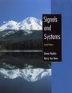
신호 및 시스템 교재 및 참고
교재
“Signal and Systems” (왼편 클릭), Simon Haykin & Barry Van Veen저, WILEY출판
참고문헌
1. “Signals and Systems”, M. J. Roberts 저, McGrawHill출판
2. “Signals and Systems ”, Oppenheim and Wilsky, Prentice Hall
참고사이트
http://ocw.mit.edu/resources/res-6-007-signals-and-systems-spring-2011/video-lectures/
http://www.kocw.net/home/cview.do?cid=7a24c3a5da04676d
http://hci.skku.ac.kr

Slide 3
강의 개요
신호 개념 확립
시스템 개념 확립
시간영역 표현 원리 및 활용
주파수영역 표현 원리 및 활용
신호 및 시스템 활용
http://hci.skku.ac.kr
Notes:
신호 및 시스템

Slide 4
주요 강의 내용
Chapter 1. Introduction
- Classification of Signals; Basic Operations
- System Properties; LTI system
Chapter 2. Time-domain Representation
- Convolution Integral; Convolution Sums
- Differential/Difference Equation; Block-diagram Representation
Chapter 3. Fourier Representation for Signals
- Eigenfunctions of LTI Systems; Discrete-time Fourier Series
- Continuous-time Fourier Series
- Discrete-time Fourier Transforms; Continuous-time Fourier Transforms
- Properties of Fourier Representations
Chapter 4. Applications of Fourier Representations
- Frequency Representation of LTI Systems; Fourier Transform of
Periodic Signals
- Fourier Representation of Mixed Signals; Fourier Representation of
Discrete-time Signals
- Nyquist Sampling Theorem; Reconstruction
Chapter 5. Applications to Communication Systems
- 5장은 일부 발췌 소개함
http://hci.skku.ac.kr

Slide 5
성적
과제(40)
- 문제 풀이 및 실습 과제
시험(50)
- 중간고사(20)
- 기말고사(30)
성적
- 출석(10)+과제(40)+시험(50)
지각 2회는 1회 결석 처리
http://hci.skku.ac.kr

Slide 6
Introduction to Signals and Systems
참고 교재 : Signals and Systems, M. J. Roberts
http://hci.skku.ac.kr
Notes:
신호 및 시스템

Slide 7
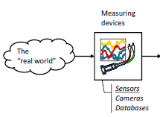

Signals and Systems Defined
A signal is any physical phenomenon which conveys information
Systems respond to signals and produce new signals
Excitation signals are applied at system inputs and response signals are produced at system outputs
http://hci.skku.ac.kr

Slide 8

A Communication System as a System Example
A communication system has an information signal plus noise signals
This is an example of a system that consists of an interconnection of smaller systems
http://hci.skku.ac.kr

Slide 9
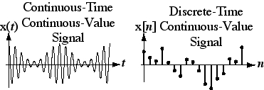
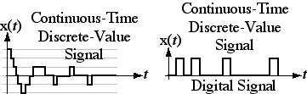
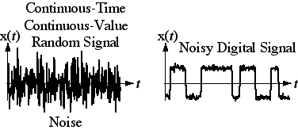
Signal Types
http://hci.skku.ac.kr

Slide 10
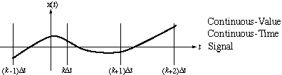
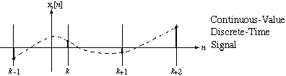
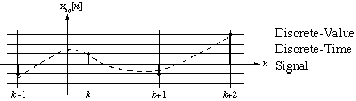
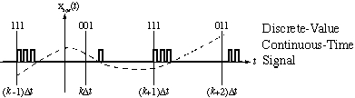
Conversions Between Signal Types
Sampling
Quantizing
Encoding
http://hci.skku.ac.kr

Slide 11
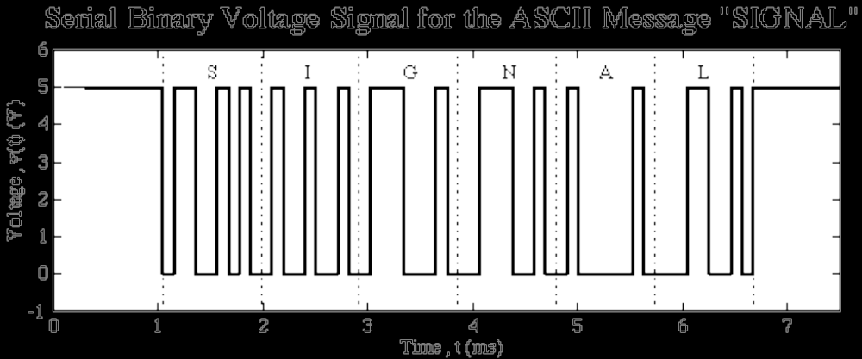
Message Encoded in ASCII
S: 1010011을 역순으로…
http://hci.skku.ac.kr
Notes:
신호 및 시스템

Slide 12
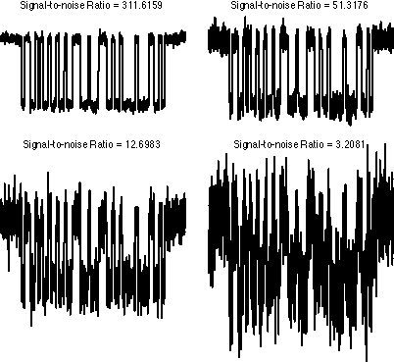
Noisy Message Encoded in ASCII
Progressively
noiser
signals
http://hci.skku.ac.kr

Slide 13
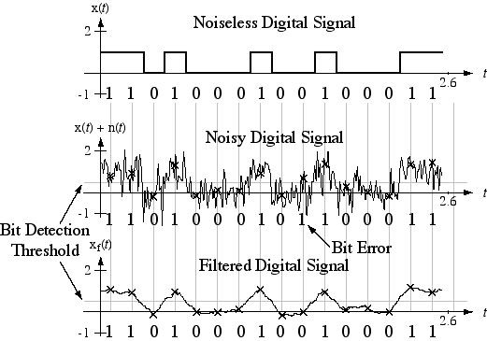
Bit Recovery in a Digital Signal Using Filtering
http://hci.skku.ac.kr

Slide 14
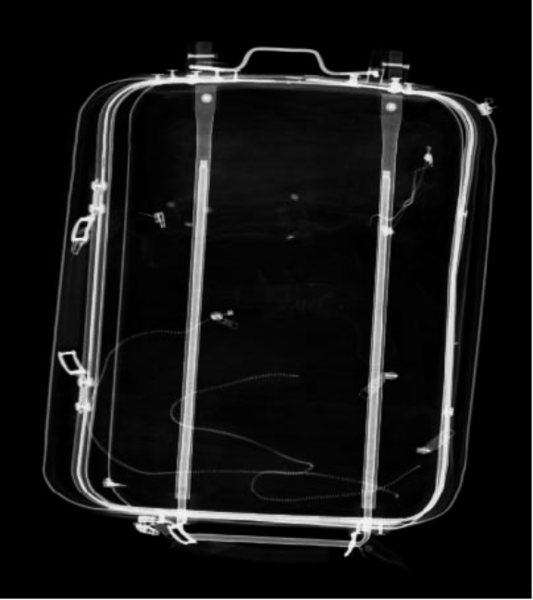
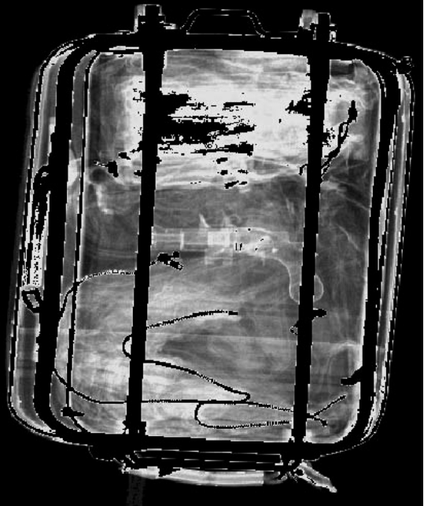
Image Filtering to Aid Perception
Original X-Ray Image
Filtered X-Ray Image
http://hci.skku.ac.kr

Slide 15
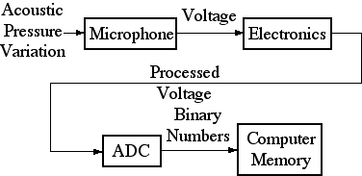
Sound Recording System
http://hci.skku.ac.kr

Slide 16
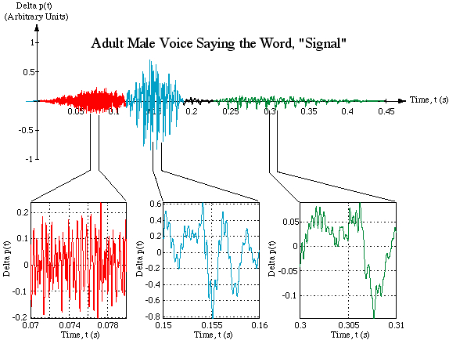
Recorded Sound as a Signal Example
“s” “i” “gn” “al”
http://hci.skku.ac.kr

Slide 17
요약 :
이론 강의
및 복습
실습
MATLAB,
C, Python ..
신호 및 시스템
이해 및 활용
능력
응용
과제
http://hci.skku.ac.kr
Notes:
신호 및 시스템

Slide 18
Q & A
Thank you …
http://hci.skku.ac.kr

Slide 19
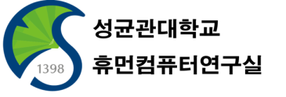

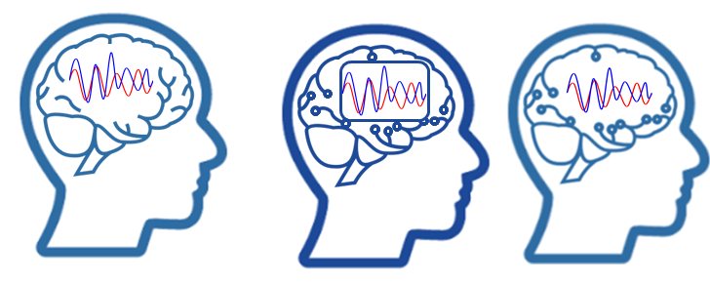
[개발도구]
https://hci.skku.ac.kr/hci/Board/sub6_1.jsp?mode=view&article_no=3416342
자동 영상인식
모델생성 도구 Ver2.1
https://hci.skku.ac.kr/hci/Board/sub6_1.jsp?mode=view&article_no=3387222
스마트 신호인식
모델생성 도구 Ver1
http://hci.skku.ac.kr

Slide 20



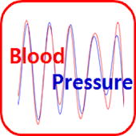
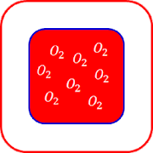
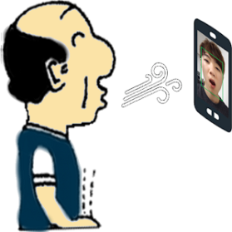
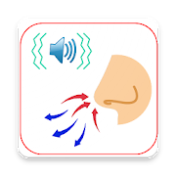
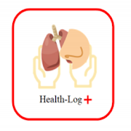








[생체신호 관련 앱]
맥박
맥파 조율
산소포화도
폐기능(폐활량 등)
디지털 청진기
호흡 Health-log
호흡
호흡 청진기
호흡 조율
호흡 진단
맥박
호흡
혈압
체온
피부저항
체온
피부산도
활력징후
피부유분
http://hci.skku.ac.kr

Slide 21










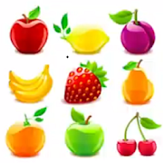






[자동 영상인식/스마트 신호인식 도구 활용 앱]
개와 고양이
품종 인식
새 인식
파충류 인식
야생화 인식
버섯 인식
나뭇잎 인식
곤충 인식
꽃 인식
바다물고기
인식
민물고기인식
과일 인식
관상어 인식
중식인식
양식인식
깊은 맥박
한식인식
일식인식
http://hci.skku.ac.kr

